Slide 1

Modelo de Gestión para la Fiscalización en la Superintendencia de Electricidad y Combustibles
30 de agosto de 2018

Slide 2
Antecedentes generales
Superintendencia de Electricidad y Combustibles

Slide 3
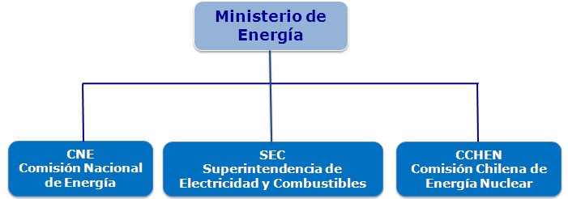
La SEC tiene 114 años y cuenta con presencia a nivel nacional.
  Fue creada el 14 de Diciembre del año 1904, con el nombre de Inspección Técnica de Empresas y Servicios Eléctricos.
  En 1985 se crea la Superintendencia de Electricidad y Combustibles en virtud de la Ley 18.410
  Es una entidad autónoma que se relaciona con el Gobierno a través del Ministerio de Energía.

Slide 4

Misión Institucional de la SEC
Art.2 Ley 18.410
Vigilamos que las personas cuenten con productos y servicios seguros y de calidad, en los sistemas de Electricidad y Combustibles.
Notes:
NOSOTROS en lugar de SEC?
Presentación Corporativa y Pie de Mail disponibles para descarga en Sección pie en centro de docs

Slide 5
Mandato legal de la SEC
Seguridad
Instalaciones
Operaciones
Productos
Suministro
Calidad
Del Energético
Del Servicio
Atención de Solicitudes
Concesiones Eléctricas y Gas
Contabilidad Regulatoria
Etiquetado Eficiencia energética
Colectores Solares Térmicos

Slide 6
Poseemos facultades que permiten el ejercicio de nuestra labor
Facultades Fiscalizadoras (Vigilancia)
  Vigilar el cumplimiento de las obligaciones y deberes que las leyes, reglamentos y normas del sector energía imponen.
Facultades Sancionadoras
  Investigar y aplicar las multas o sanciones que corresponden 1 a 10 mil UTA.
  Facultades Normativas.
  Dictar normas técnicas que el Reglamento indique, Protocolos de Ensayo de productos.
Facultades Resolutivas
  Resolver reclamos de usuarios y empresas ordenando que se adopten ciertas medidas correctivas si corresponde.

Slide 7
Algunas de ellas han requerido una activa coordinación entre servicios
Facultades Interpretativas
  Interpretar frente a vacíos o ambigüedades, las normas que nos corresponde fiscalizar.
Adoptar medidas extraordinarias y transitorias
  En caso de situaciones que afecten la seguridad del público o el derecho de las empresas concesionarias.

Slide 8
Objetivos Estratégicos
De valor público
Movilizar los Mercados Energéticos hacia estándares mas altos a través del mejoramiento de la normativa y su fiscalización.
De los clientes
Mejorar la calidad de nuestros servicios entregados a usuarios.
De los procesos
Potenciar el desempeño de quienes trabajamos en la SEC.
De las personas/conocimiento
Contar con una organización adecuada a la estrategia y con procesos eficientes que utilicen intensivamente la tecnología.
Potenciar una Fiscalización eficiente e innovadora.
Desarrollar un programa para la Gestión del Conocimiento.
Fortalecer la capacidad de gestión de las unidades regionales.
Posicionar a la SEC como una Institución confiable.
Informar y educar a los usuarios.

Slide 9
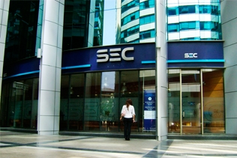
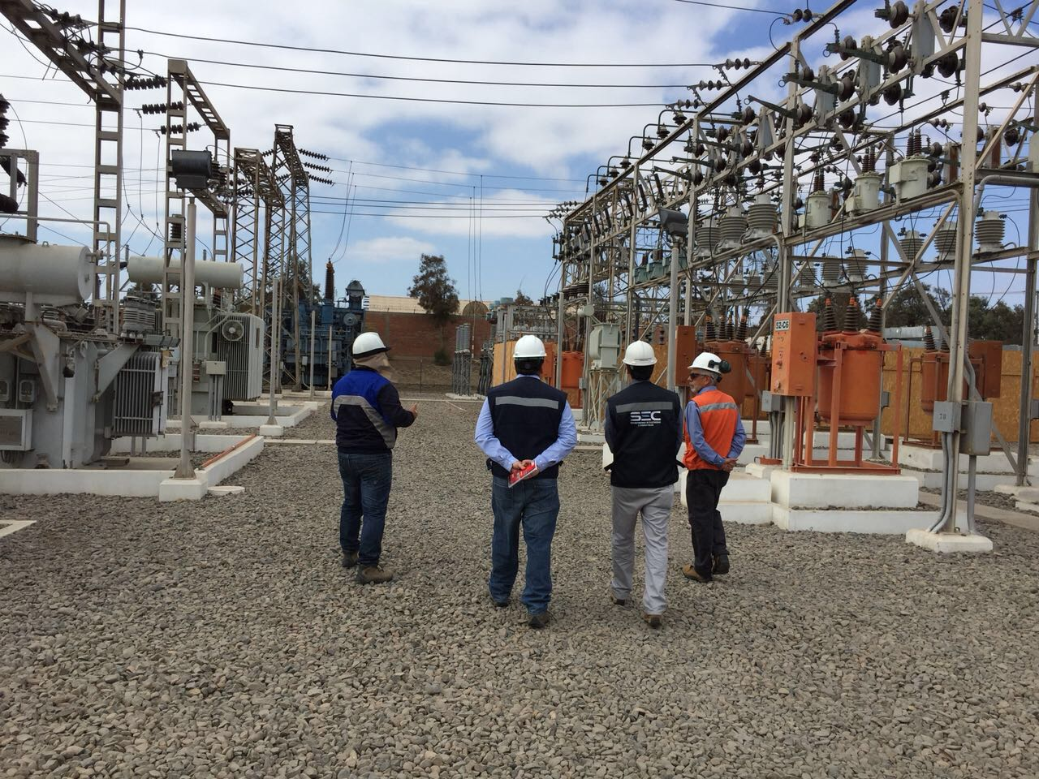
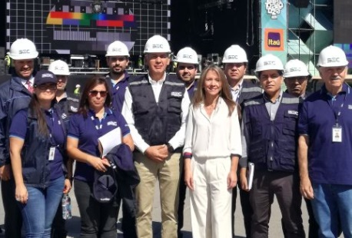
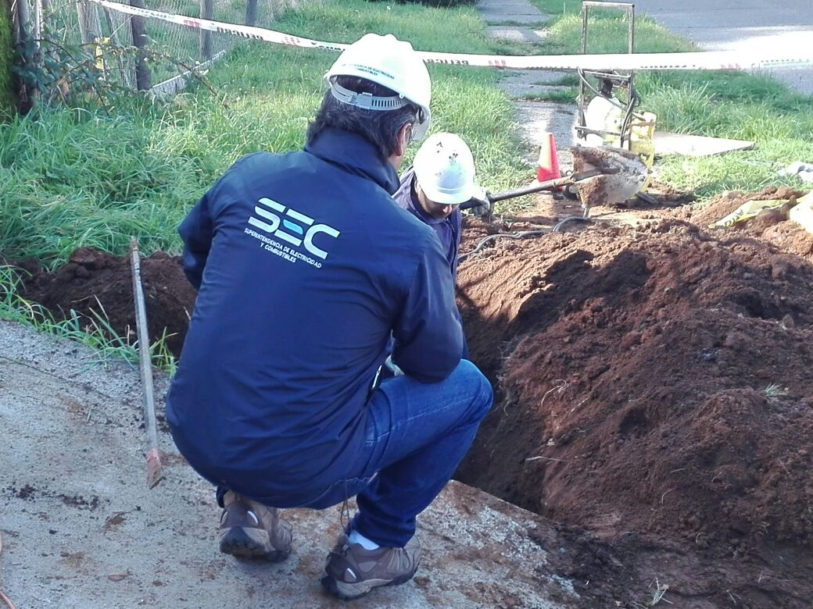
un día en SEC… 1.430 declaraciones, 120 resoluciones de reclamos, 650 nuevos sellos verdes gas, hasta 3.000 llamados telefónicos y 1.6 millones de sellos SEC, 356 interrupciones, 130 emergencias

Slide 10
Modelo de Gestión Institucional
Superintendencia de Electricidad y Combustibles

Slide 11
Nuestro Modelo de Gestión Institucional
Foco en Riesgo
Mejora del Proceso de Fiscalización
Desarrollo Normativo
Oportunidad
Gestión de Personas y conocimiento
Eficacia

Slide 12
Se ha basado en nuestra gran herramienta…la Fiscalización Directa
Detonantes
Declaraciones
Directa
Resoluciones
Reclamos
Indirecta
Tercera Parte
Inspección
Accidentes
Programas
F. de Cargos
Archivo
Sanciones
Instrucciones
OPORTUNIDAD
RIESGO
…la que debe ser complementada con un permanente Monitoreo del Desempeño
Notes:
Llegar a los que corresponde
En forma oportuna la señal del fiscalizador

Slide 13




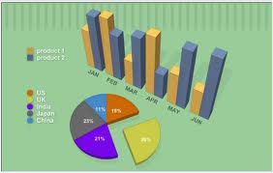

La Fiscalización Indirecta como base para el monitoreo del desempeño (V3.0)
Planes
Información
Mediciones
Datos
Información del Mercado y sus Agentes
Monitoreo del Mercado,
Medir el desempeño
Determinar las Medidas que deben implementarse
Movilizar al Mercado, estableciendo Metas

Slide 14
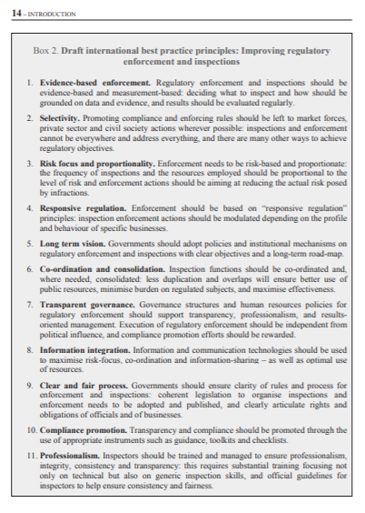
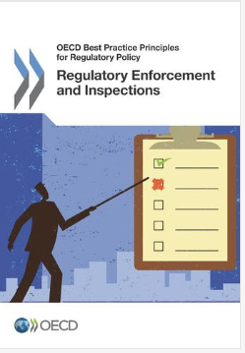
Principios de fiscalización
© OECD 2014

Slide 15

Foco en las personas
Superintendencia de Electricidad y Combustibles

Slide 16




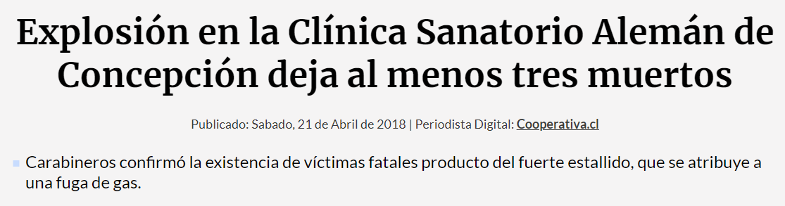
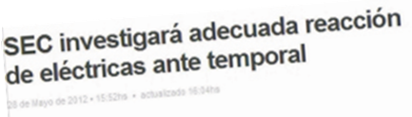

Clientes cada vez más exigentes y con mayor acceso a la información

Slide 17
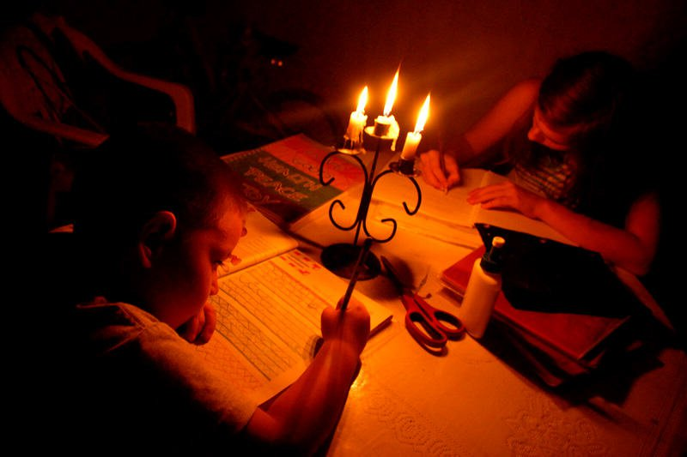
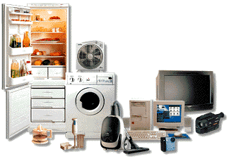
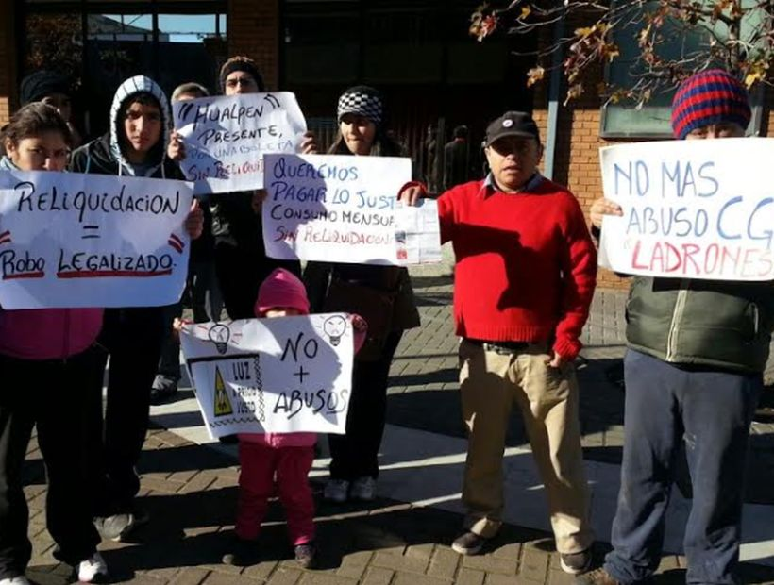
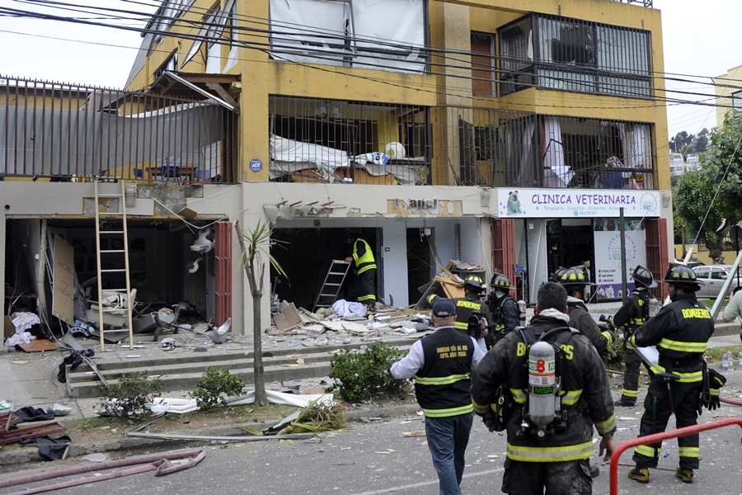
Ciudadanía exige hoy servicios de calidad tanto de los privados como del estado
Cortes de luz
Productos “riesgosos”
Atención comercial
Accidentes y emergencias

Slide 18

ÁMBITO ELÉCTRICO
Superintendencia de Electricidad y Combustibles

Slide 19
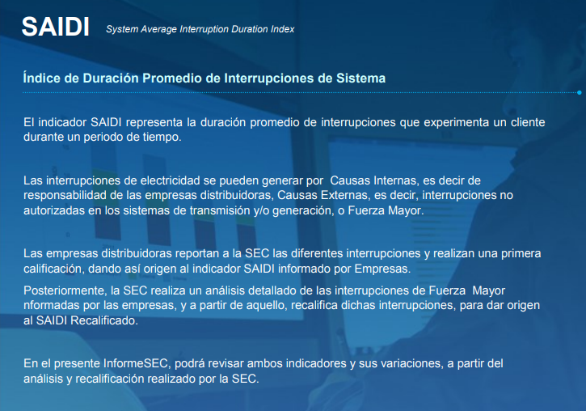

Slide 20
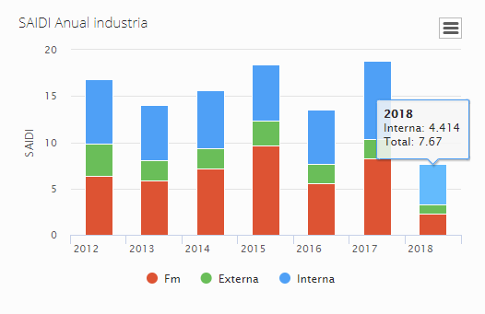
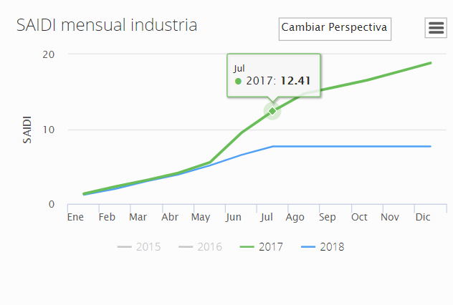
Interrupción promedio en Chile alcanza el mejor desempeño histórico a julio 2018
Ene-Jul
  → 2017 (+62%)
  → 2016 (+4% mejor año)

Slide 21
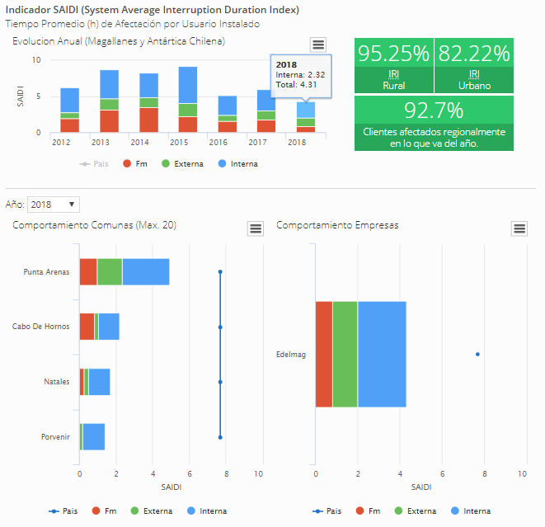
Región de Magallanes presenta el mejor desempeño a nivel país

Slide 22
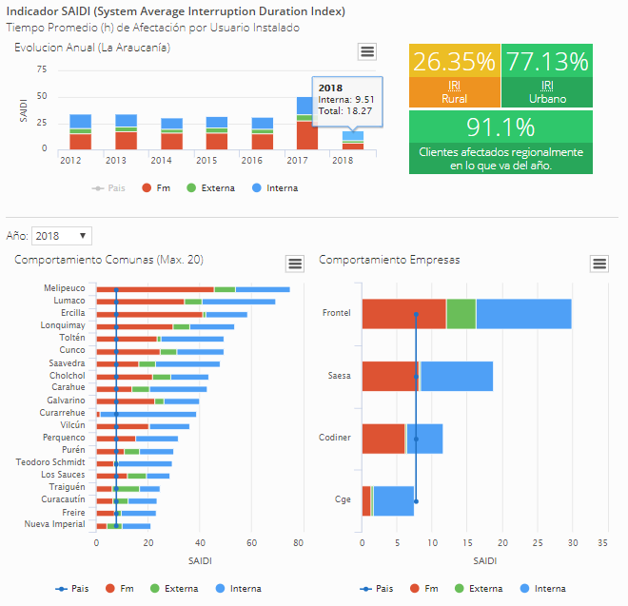
Mientras que Araucanía, si bien mejora 24% vs 2017, se mantiene como el mayor SAIDI

Slide 23
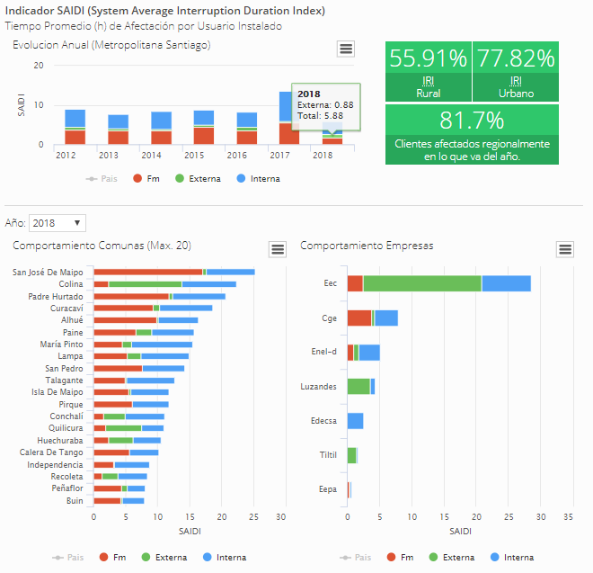
Metropolitana con 5.88 horas a julio en tercer lugar país (+73% en 2017)

Slide 24
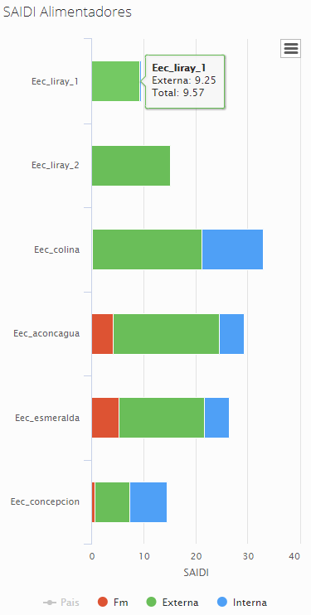
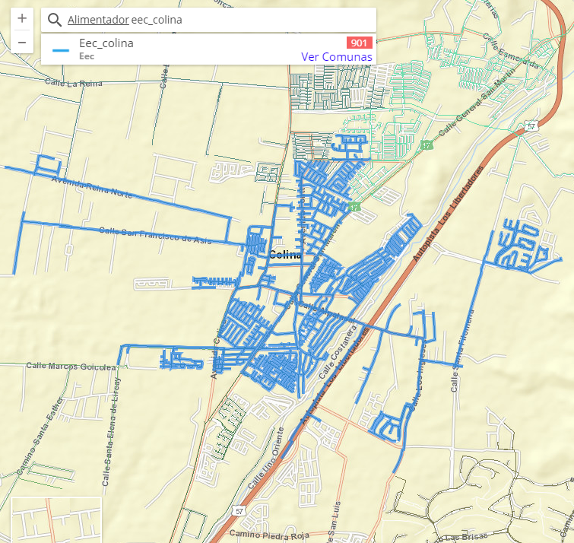
Desempeño para cada uno de los alimentadores de EEC

Slide 25
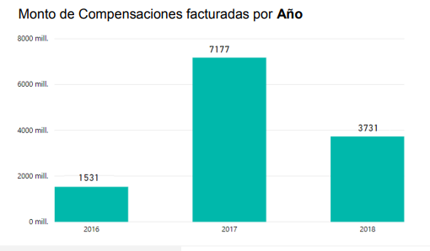
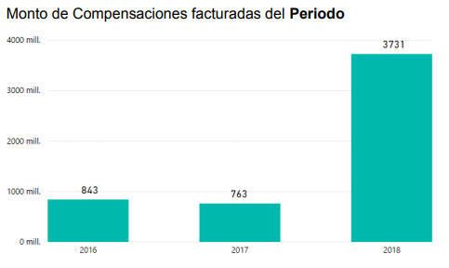
…y tiene el consiguiente efecto en el pago de compensaciones a clientes afectados

Slide 26
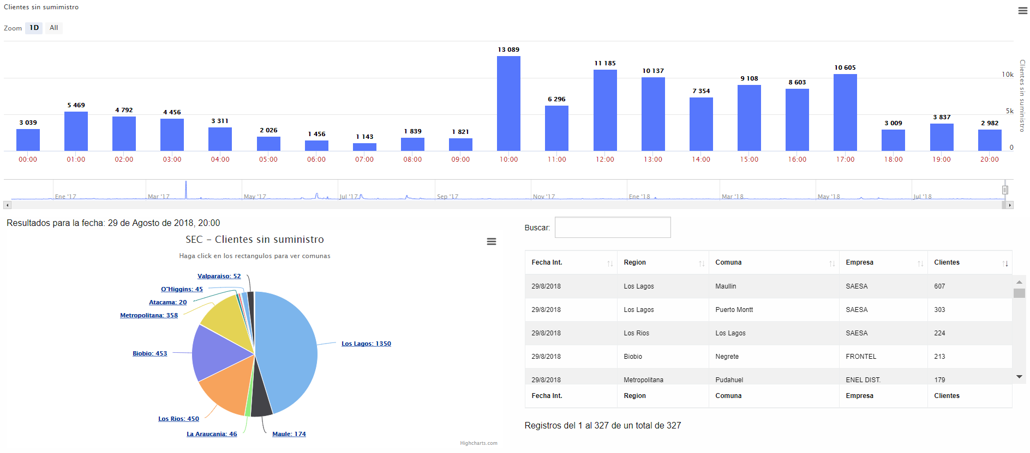
Junto con la mirada a los balances mensuales, estamos mirando el día a día

Slide 27
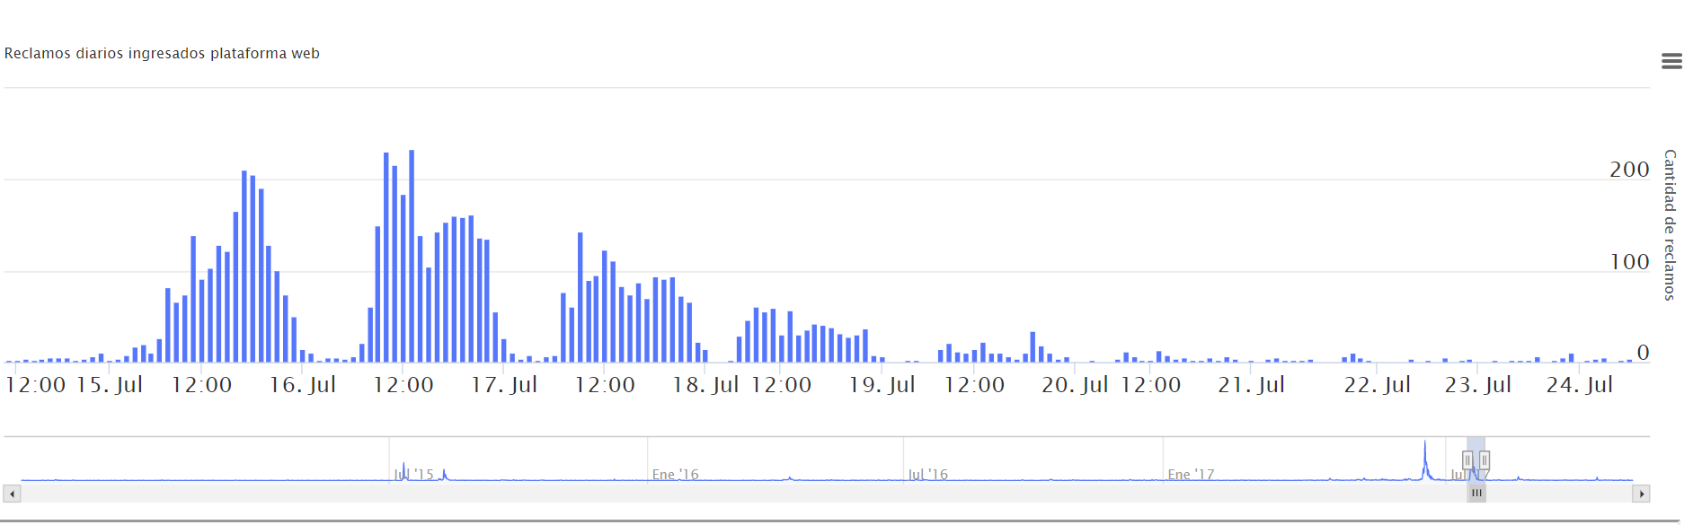
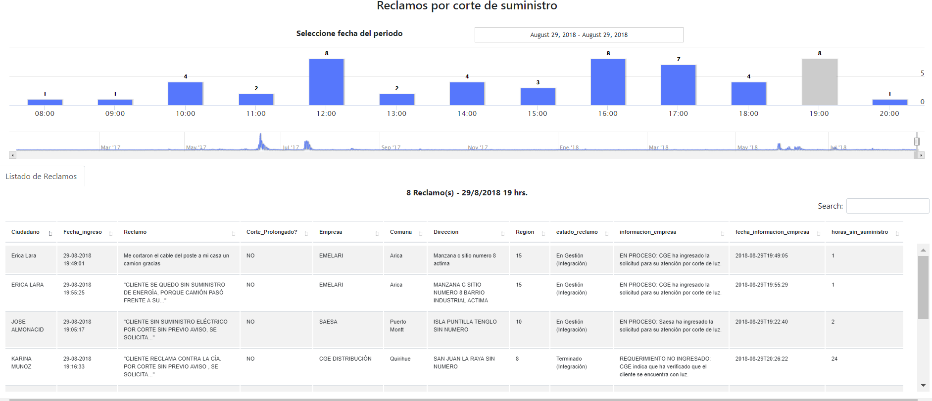
…y colocamos herramientas tecnológicas con foco en el servicio a la ciudadanía

Slide 28

ÁMBITO GAS
Superintendencia de Electricidad y Combustibles

Slide 29
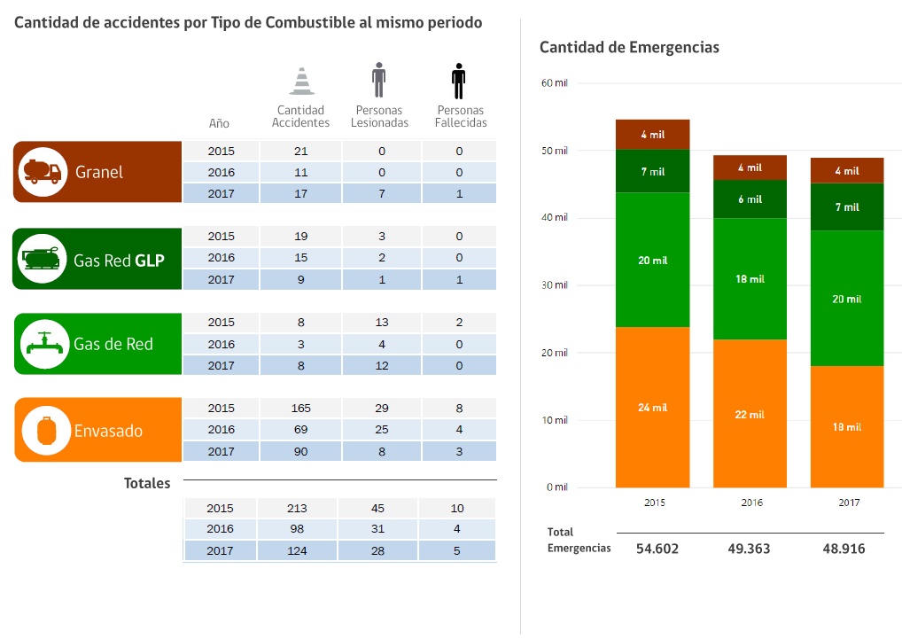
Emergencias del sector gas en el país se reducen +10% desde el 2015

Slide 30
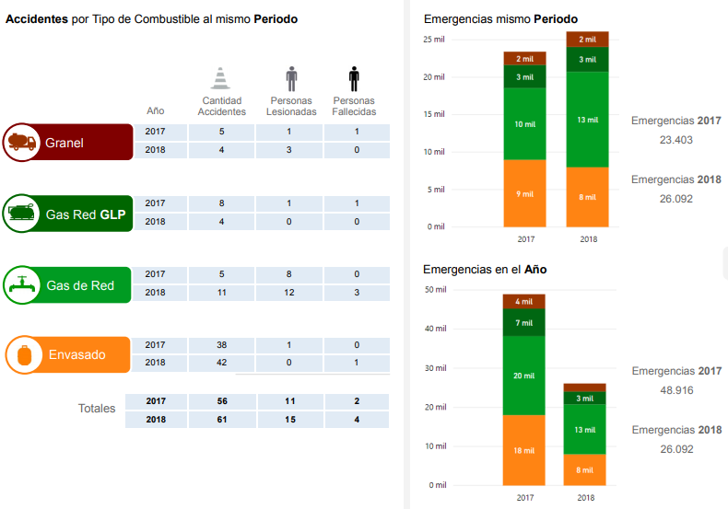
…sin embargo en 2018 hemos registrado un incremento principalmente explicado en GdR

Slide 31
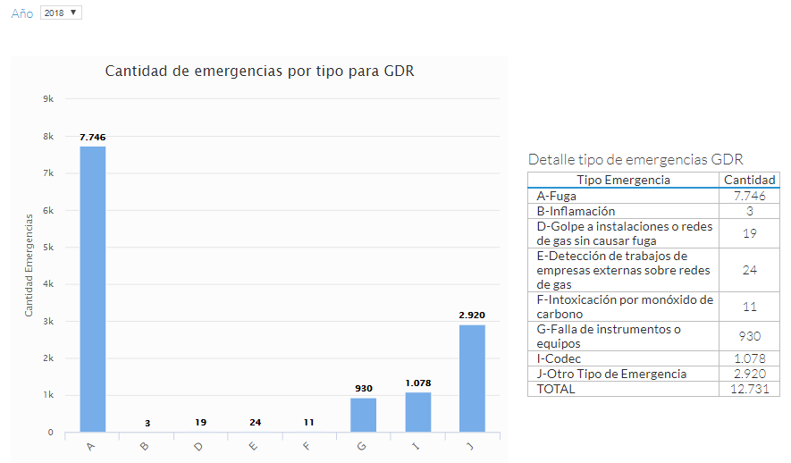
El incremento se concentra en 3 tipologías siendo fuga la más significativa

Slide 32
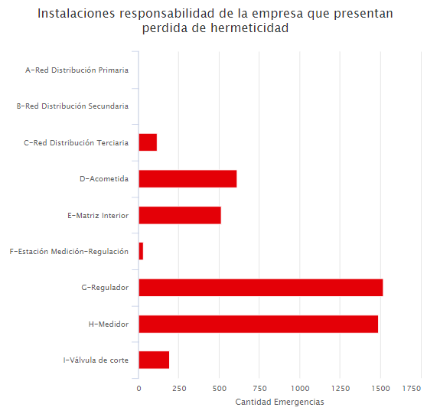
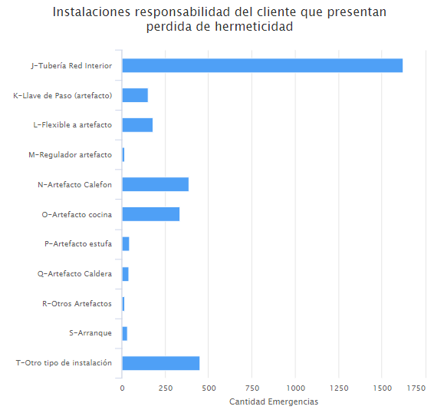
Y nuestro foco permite distinguir la forma de gestionar fuga según origen (60/40)
Notes:
4.472 vs 3.277

Slide 33
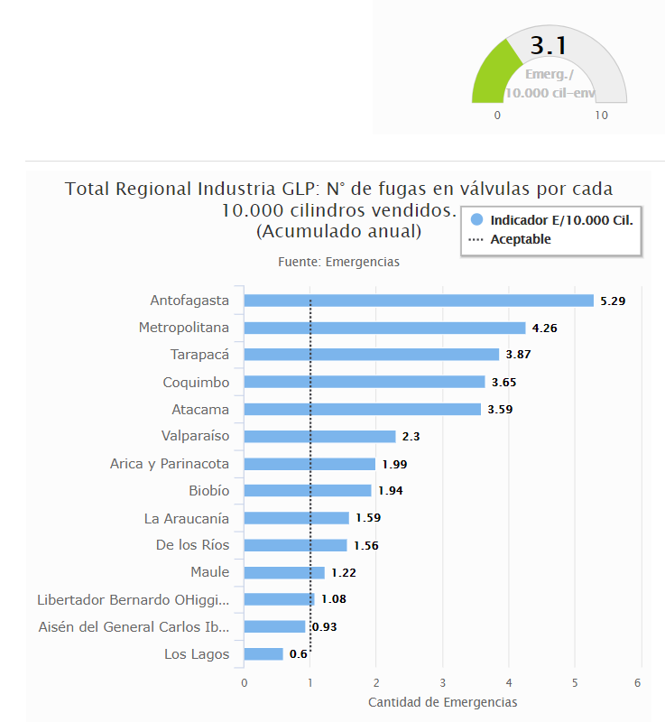
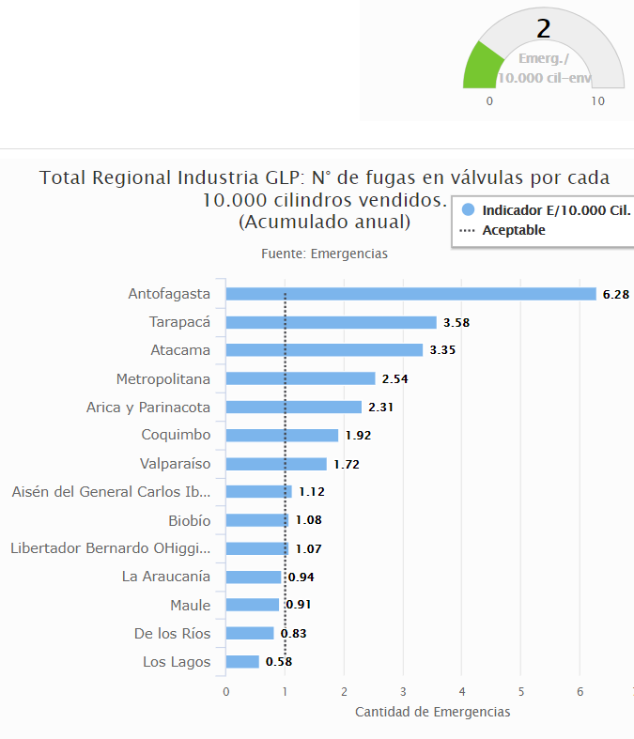
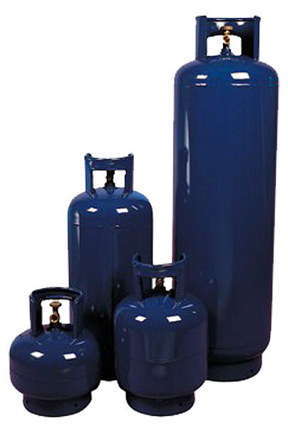
En cilindros de gas hemos registrado una disminución muy significativa (2015vs2018)

Slide 34
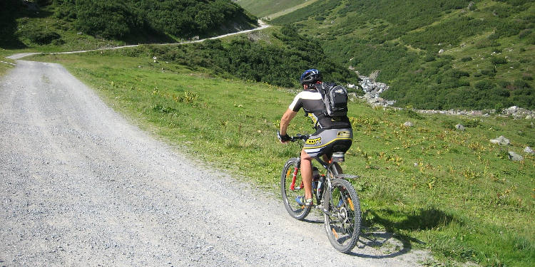
Lo que viene
Superintendencia de Electricidad y Combustibles

Slide 35
Ruta Energética 2018-2022
Proyecto de Ley para Modernizar la SEC
Nueva Norma Técnica Calidad Servicio Eléctrico
Medición Inteligente
+ nuevos productos y servicios al ciudadano (Kiosco)

Slide 36
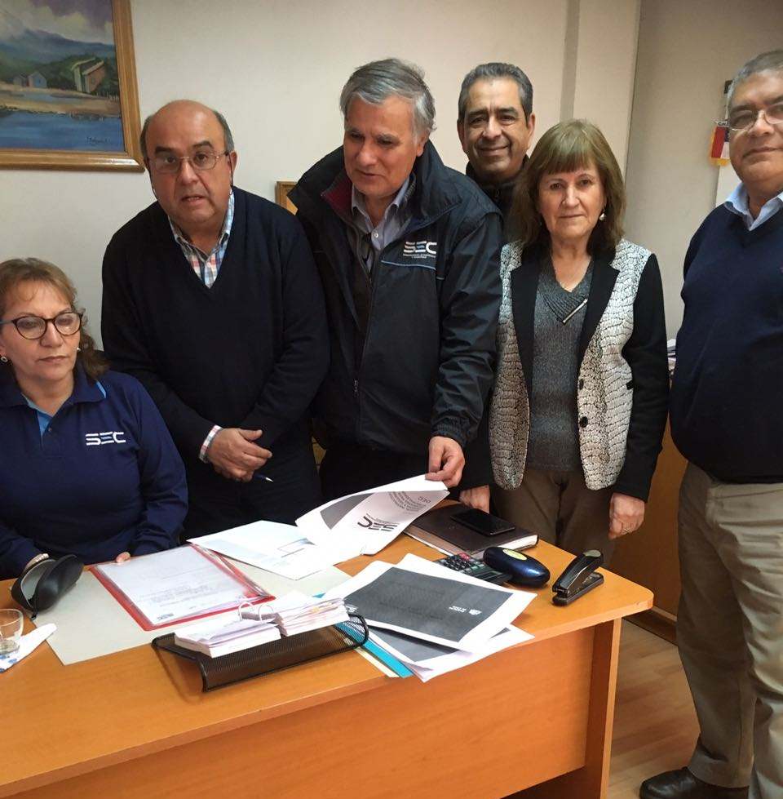
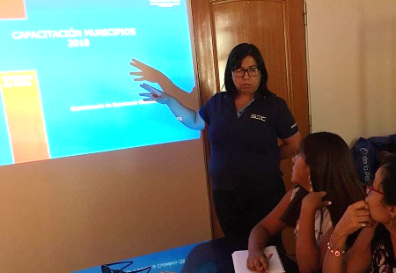
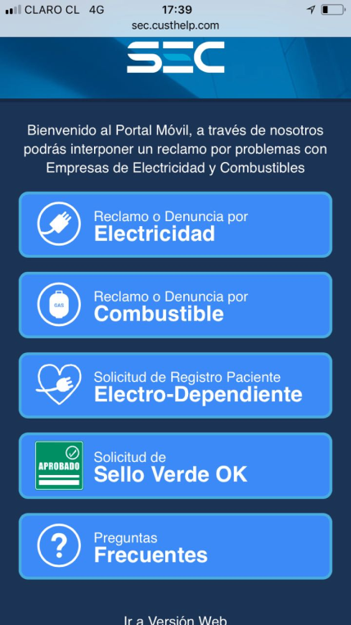
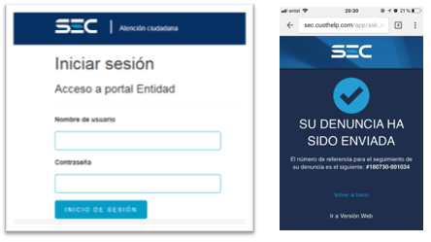

Buscamos acercarnos al ciudadano con + 50 convenios firmados con municipios
  50 convenios activos con Municipalidades a nivel nacional.
  SEC capacita a funcionarios de la municipalidad.
  Permite acercar la SEC a los ciudadanos.
  Ingreso de reclamos y denuncias.

Slide 37
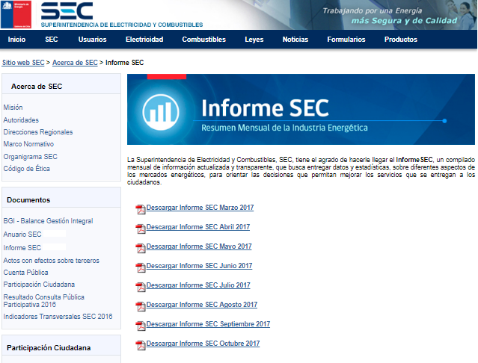

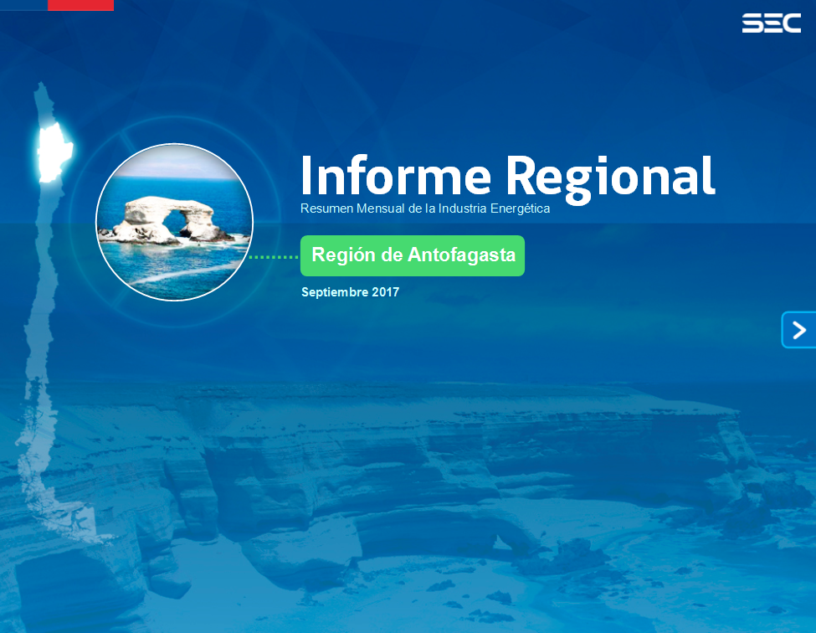
…seguir avanzando en transparencia de información ( www.sec.cl )

Slide 38
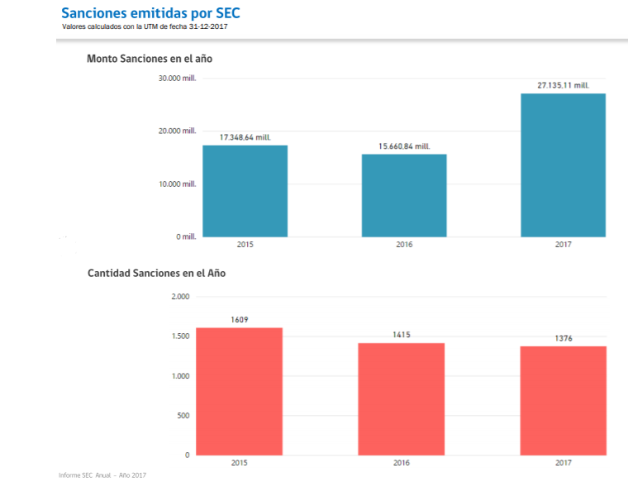
…y por cierto entregamos señales para cambio de conducta a través de sanciones

Slide 39
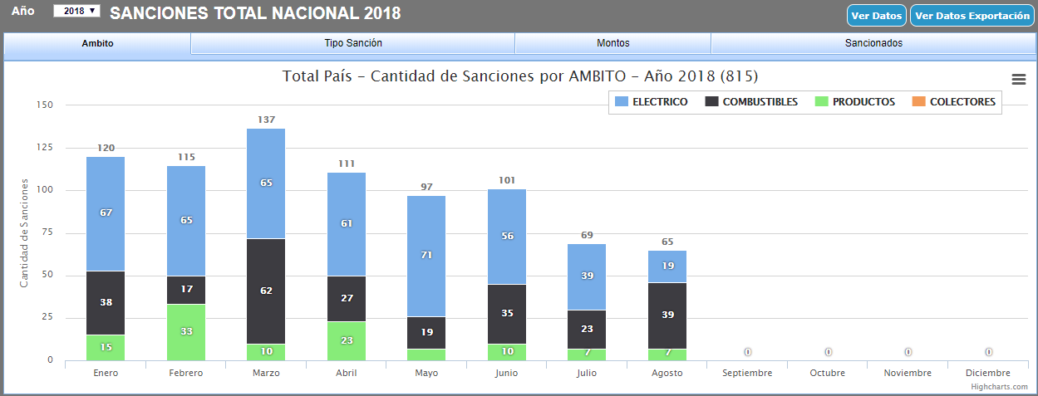
En lo que va del 2018 se han cursado 815 sanciones fundamentalmente en ámbitos de electricidad y combustibles

Slide 40
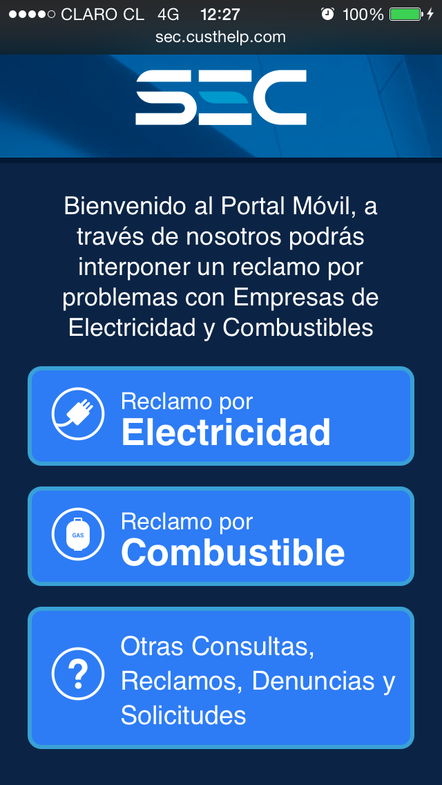
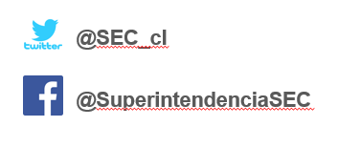

Gracias.
Luis Avila Bravo

